Slide 1
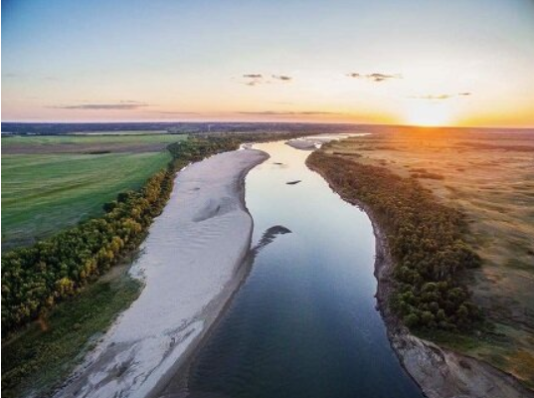
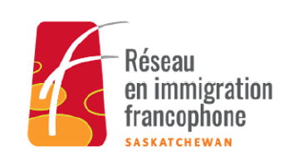

Étude sur les interactions entre nouveaux arrivants francophones et communautés autochtones en Saskatchewan: résultats, contexte et prochaines étapes
Jeudi 17 septembre 2026
North Battlefield, Saskatchewan

Slide 2
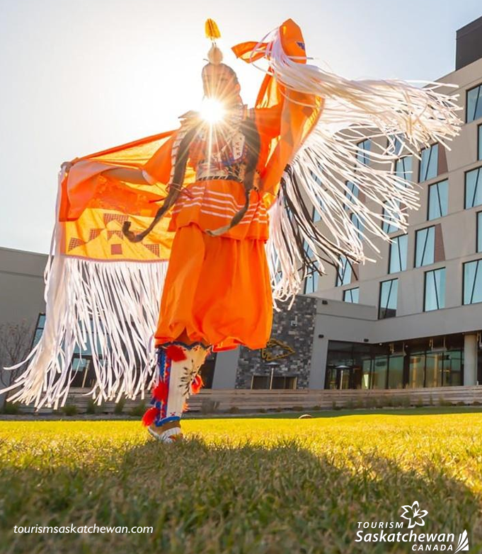
Contenu
Introduction
1. Tendances structurantes des entrevues
2. Points transversaux dégagés dans les groupes de discussion
3. Recommandations opérationnelles
4. Activités proposées

Slide 3
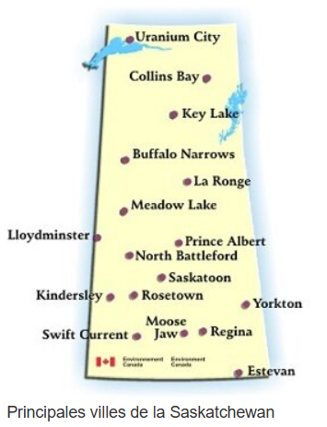
OBJECTIFS de l’étude
Identifier les dynamiques existantes entre nouveaux arrivants francophones et communautés autochtones
Mettre en lumière les principaux obstacles aux interactions
Repérer les facteurs favorisant le rapprochement interculturel
Dégager des tendances communes à partir de diverses expériences
Formuler des recommandations concrètes et actions prioritaires pour soutenir des initiatives interculturelles adaptées au contexte local
Source: www.rif-sk.ca

Slide 4




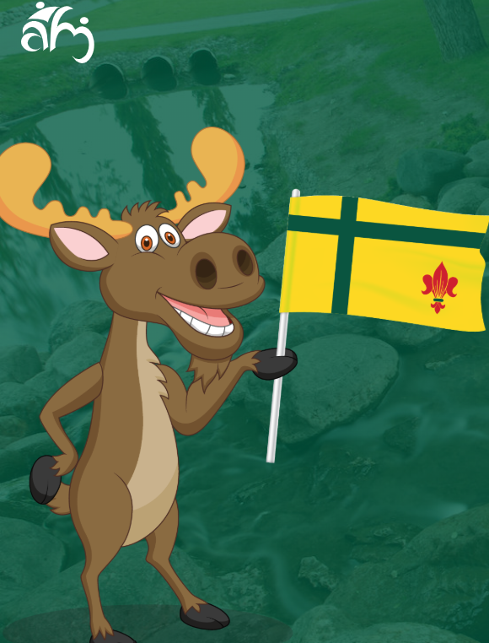

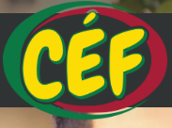





Introduction: MÉTHODOLOGIE
Approche qualitative basée sur des perspectives multiples
20 entrevues semi-dirigées avec des informateurs clés
  Organismes communautaires
  Institutions éducatives
  Acteurs autochtones
2 groupes de discussion (focus groups)
  Regina
  Saskatoon
Collecte des données entre janvier et mars 2026
Analyse visant à dégager des tendances transversales (non représentatives de toutes les perceptions)
Prise en compte de la diversité des points de vue au sein et entre les communautés

Slide 5
1. Tendances structurantes des entrevues
  Nature actuelle des relations
  2. Perceptions mutuelles
Relations limitées mais en progression
Interactions surtout dans des contextes formels :
  Écoles, milieux de travail, organismes, événements
Relations souvent fonctionnelles plutôt que sociales durables
Peu d’interactions spontanées entre individus
Jeunes plus enclins au rapprochement interculturel
Potentiel élevé lorsque des espaces de rencontre sont créés
Perceptions des nouveaux arrivants souvent influencées par :
  Stéréotypes et informations partielles
Évolution positive avec une meilleure compréhension :
  Colonisation, pensionnats, traumatismes
Développement d’empathie et de solidarité
Perceptions autochtones plus diversifiées et contextuelles
Certaines tensions liées à des dynamiques structurelles (inégalités, marginalisation)
Citation 1 – La méconnaissance initiale et l’évolution des perceptions
« Beaucoup de nouveaux arrivants arrivent avec des idées préconçues sur les peuples autochtones, souvent basées sur ce qu’ils voient dans la rue ou sur ce qu’on leur raconte. Mais quand ils apprennent l’histoire des pensionnats et du colonialisme, il y a souvent un moment de prise de conscience. Certains commencent même à faire des liens avec leur propre histoire. » »

Slide 6
1. Tendances structurantes des entrevues
3. Niveau de connaissance mutuelle
4. Expériences d’interaction
Faible connaissance réciproque entre les communautés
Nouveaux arrivants : connaissance limitée de l’histoire autochtone
Priorités d’établissement (emploi, langue, logement)
Communautés autochtones : connaissance limitée des réalités migratoires
Rôle clé des écoles et institutions éducatives
Expériences positives liées à :
  Activités culturelles (pow wow, festivals)
  Événements éducatifs et artistiques
  Cercles de dialogue
Importance d’un cadre sécuritaire et d’une facilitation adaptée
Peu de conflits directs observés
Tensions liées surtout à des incompréhensions et préjugés
Citation 2 – Le potentiel de rapprochement
« Quand les gens prennent le temps de partager leurs histoires et leurs expériences, on découvre qu’il y a beaucoup plus de points communs que de différences. »

Slide 7
1. Tendances structurantes des entrevues
5. Obstacles identifiés
6. Facteurs favorisant les interactions positives
Manque d’occasions structurées de rencontre
Présence de préjugés et stéréotypes
Barrières linguistiques
Distance géographique entre communautés
Contraintes institutionnelles et politiques
Obstacles principalement structurels et systémiques
Influence de l’héritage colonial et des dynamiques institutionnelles
Activités culturelles immersives
Projets artistiques collaboratifs
Dialogues communautaires structurés
Initiatives jeunesse
Implication des aînés et détenteurs de savoirs
Importance d’espaces sécuritaires
Impact fort des expériences directes et du partage d’histoires
Citation 3 – La nature encore limitée des relations
« Les interactions existent, mais elles restent surtout dans des contextes institutionnels : les écoles, les organismes communautaires, parfois le travail. Les relations personnelles entre les deux communautés sont encore assez rares. »

Slide 8
1. Tendances structurantes des entrevues
7. Rôle des différents organismes
8. Synthèse générale
Nécessité d’une approche collaborative multi-acteurs
Rôle du RIF-SK : coordination et facilitation
Rôle des organismes autochtones : légitimité et ancrage culturel
Rôle des institutions publiques : financement et réduction des obstacles
Rôle des écoles : levier clé à long terme
Responsabilité partagée et collective
Importance de partenariats structurés
Absence de conflits ouverts majeurs
Enjeux principaux :
  Manque de connaissance mutuelle
  Peu d’espaces de rencontre
  Dynamiques structurelles historiques
Fort potentiel de rapprochement
Les perceptions évoluent avec les interactions
Clé du rapprochement :
  Dialogue
  Activités communes
  Reconnaissance des réalités historiques
Enjeu principal : structurer durablement les interactions
Citation 4 – Le cœur du problème
« Le principal obstacle n’est pas un conflit entre les communautés, mais le fait qu’elles n’ont presque pas d’occasions de se rencontrer et de se connaître réellement. »

Slide 9
2. POINTS TRANSVERSAUX DÉGAGÉS DANS LES GROUPES DE DISCUSSION
Analyse des résultats principaux du groupe de discussion de Regina
Relations entre les communautés
Relations existantes mais limitées, ponctuelles et indirectes
Principalement médiatisées par des institutions
Peu de projets structurants ou de partenariats durables
Espaces d’interaction
Écoles francophones
Événements culturels et communautaires
Initiatives de réconciliation
➡️ Interactions surtout sociales/culturelles, très peu économiques ou professionnelles
Obstacles majeurs
Méconnaissance mutuelle (histoire, réalités, cultures)
Différences culturelles (ex. dimension spirituelle, rôle des aînés)
Risque de stéréotypes et distance sociale
Rôle clé des intermédiaires
Organismes francophones
Institutions éducatives
Organisations culturelles
➡️ Essentiels pour faciliter les contacts
Pistes d’action
Sensibilisation et partage interculturel
Prise en compte des différences culturelles
Mobilisation des jeunes et des parents
Développement d’activités pour bâtir la confiance

Slide 10
2. POINTS TRANSVERSAUX DÉGAGÉS DANS LES GROUPES DE DISCUSSION
Analyse des résultats principaux du groupe de discussion de Saskatoon
Manque d’occasions de rencontre
Interactions rares et ponctuelles
Absence d’espaces structurés de dialogue et de collaboration
Déficit d’information
Information centrée sur :
  Communauté francophone
  Intégration linguistique
Peu de contenu sur les peuples autochtones
➡️ Risque de perceptions erronées
Influence des stéréotypes
Messages informels dissuasifs (ex. quartiers)
➡️ Créent distance sociale, préjugés et freinent les interactions
Culture comme levier clé
Événements culturels communs
Valorisation des traditions
Identification de points communs
➡️ Construire la confiance progressivement
Groupes prioritaires
Jeunes (plus ouverts à l’interaction)
Importance d’impliquer les parents
Pistes d’action
Activités interculturelles structurées (ex. séjours croisés)
Sensibilisation préalable des familles
Mobilisation de financements publics
Encadrement logistique solide

Slide 11
2. POINTS TRANSVERSAUX DÉGAGÉS DANS LES GROUPES DE DISCUSSION
Différences dans les discussions
Regina :
Discussion davantage centrée sur la structure actuelle des interactions
Importance de prendre en compte les différences culturelles
Saskatoon :
Discussion plus critique et réflexive
Accent mis sur :
Le manque d’information pour les immigrants
Le rôle des stéréotypes
La nécessité de créer davantage d’espaces de rencontre
Conclusions
Points de convergence
Les deux groupes convergent sur plusieurs constats :
Les interactions entre les communautés existent mais restent limitées.
Les contacts sont principalement médiatisés par des institutions.
Il existe une méconnaissance mutuelle importante.
Les occasions de rencontre sont insuffisantes.
Les initiatives actuelles sont peu structurées et souvent ponctuelles.
Citation 5 – La nécessité de relations construites dans le temps
« On ne peut pas simplement créer un événement et penser que la relation va se construire automatiquement. La confiance prend du temps. Les communautés autochtones doivent être impliquées dans la conception des initiatives dès le départ. »

Slide 12
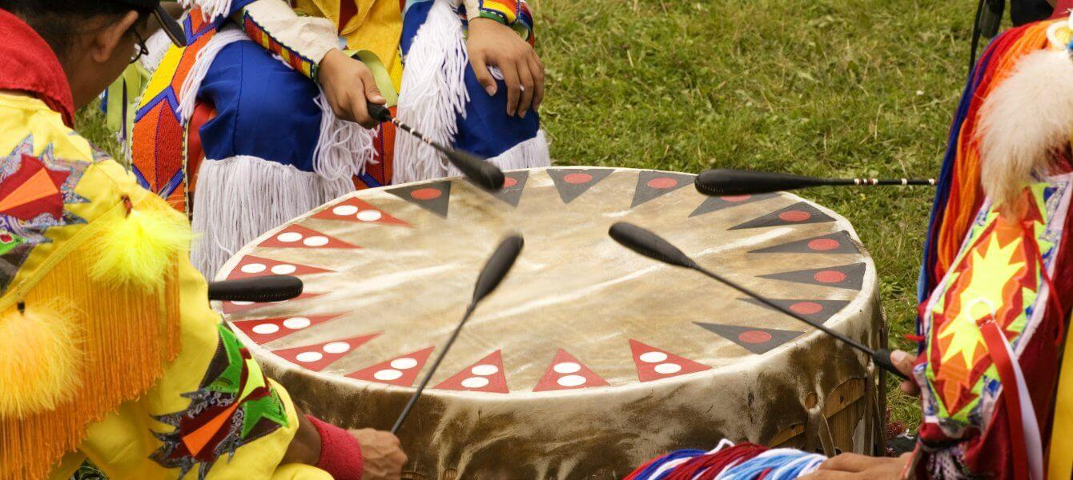
3. RECOMMANDATIONS OPÉRATIONNELLES
  1. Structurer un programme annuel provincial de rapprochement interculturel
Objectif : Passer d’initiatives ponctuelles à une approche planifiée et durable.
Modalités : Le RIF-SK pourrait coordonner un programme annuel comprenant :
La participation organisée à des pow wow et événements culturels autochtones ;
Des visites immersives (ex. Batoche, réserves, musées autochtones) ;
Des cercles de dialogue structurés ;
Des activités culturelles conjointes (musique, danse, alimentation).
Condition clé : privilégier des petits groupes et des activités interactives plutôt que des événements uniquement symboliques.
Les perceptions évoluent avec l’expérience.
Aborder les cultures autochtones à l’Université • Néo UQTR

Slide 13
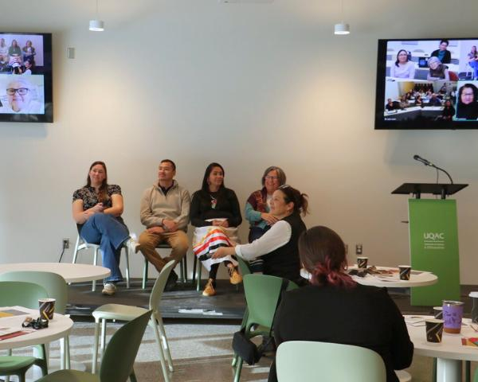
3. RECOMMANDATIONS OPÉRATIONNELLES
  2. Intégrer systématiquement un module sur les réalités autochtones dans les parcours d’accueil
Objectif : Réduire le déficit de connaissance dès les premiers mois.
Modalités : Les organismes d’établissement francophones pourraient :
Intégrer un module obligatoire sur :
    L’histoire des peuples autochtones,
    Les pensionnats,
    Les enjeux contemporains ;
Organiser une activité immersive dans les 6 à 12 premiers mois ;
Préparer les participants avant les rencontres culturelles (protocoles, contexte historique).
L’exposition précoce est déterminante pour prévenir les stéréotypes.
Atelier de transfert du projet de mobilisation des savoirs, des réalités et des perspectives des Premiers Peuples dans la formation en éducation, psychoéducation et travail social | Université du Québec

Slide 14
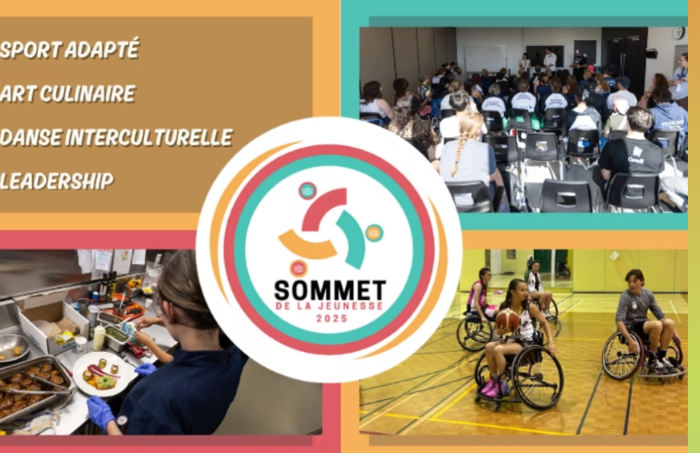
3. RECOMMANDATIONS OPÉRATIONNELLES
  3. Prioriser les initiatives jeunesse et scolaires
Objectif : Miser sur le levier intergénérationnel.
Modalités : Les écoles et organismes jeunesse devraient :
Développer des projets communs entre jeunes autochtones et nouveaux arrivants ;
Favoriser des activités immersives (ateliers, leadership, sports, arts) ;
Intégrer les parents dans certaines initiatives ;
Valoriser les points communs liés aux expériences coloniales et à la diversité culturelle.
La jeunesse est identifiée comme le groupe le plus ouvert et le plus transformable.
Association Jeunesse Fransaskoise | Activités en français pour jeunes en Saskatchewan

Slide 15
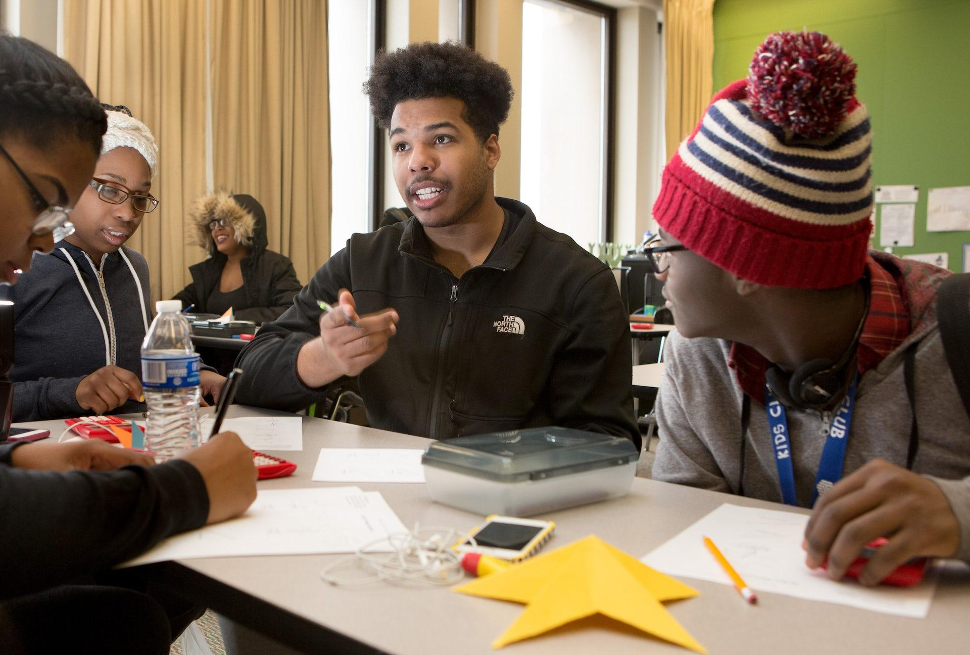
3. RECOMMANDATIONS OPÉRATIONNELLES
  4. Créer une table permanente de concertation RIF–organismes autochtones
Objectif : Structurer le dialogue à long terme.
Modalités : Le RIF-SK pourrait :
Mettre en place une table de concertation formelle avec des représentants autochtones ;
Assurer une représentation équilibrée (institutionnelle et communautaire) ;
Définir un plan d’action conjoint annuel ;
Évaluer périodiquement les avancées.
Cela permettrait d’éviter des partenariats ponctuels et dépendants des individus.
Voices of Black youth remind adults in schools to listen — and act to empower them | Ontario Institute for Studies in Education

Slide 16
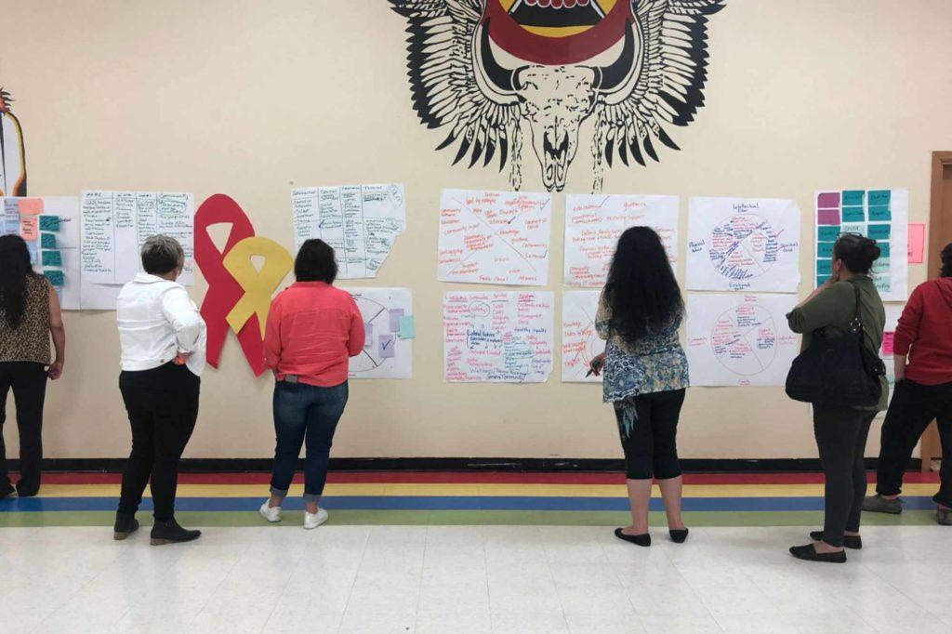
3. RECOMMANDATIONS OPÉRATIONNELLES
  5. Soutenir financièrement et logistiquement les initiatives conjointes
Objectif : Réduire les obstacles systémiques identifiés.
Modalités : En collaboration avec les institutions publiques, il est recommandé de :
Créer un fonds dédié aux projets de rapprochement ;
Financer le transport vers les réserves ou événements ;
Soutenir les partenariats formalisés ;
Appuyer les organismes régionaux qui manquent de ressources.
Plusieurs obstacles sont d’ordre logistique et budgétaire plutôt que relationnel.
Funding | Aboriginal Friendship Centres of Saskatchewan

Slide 17
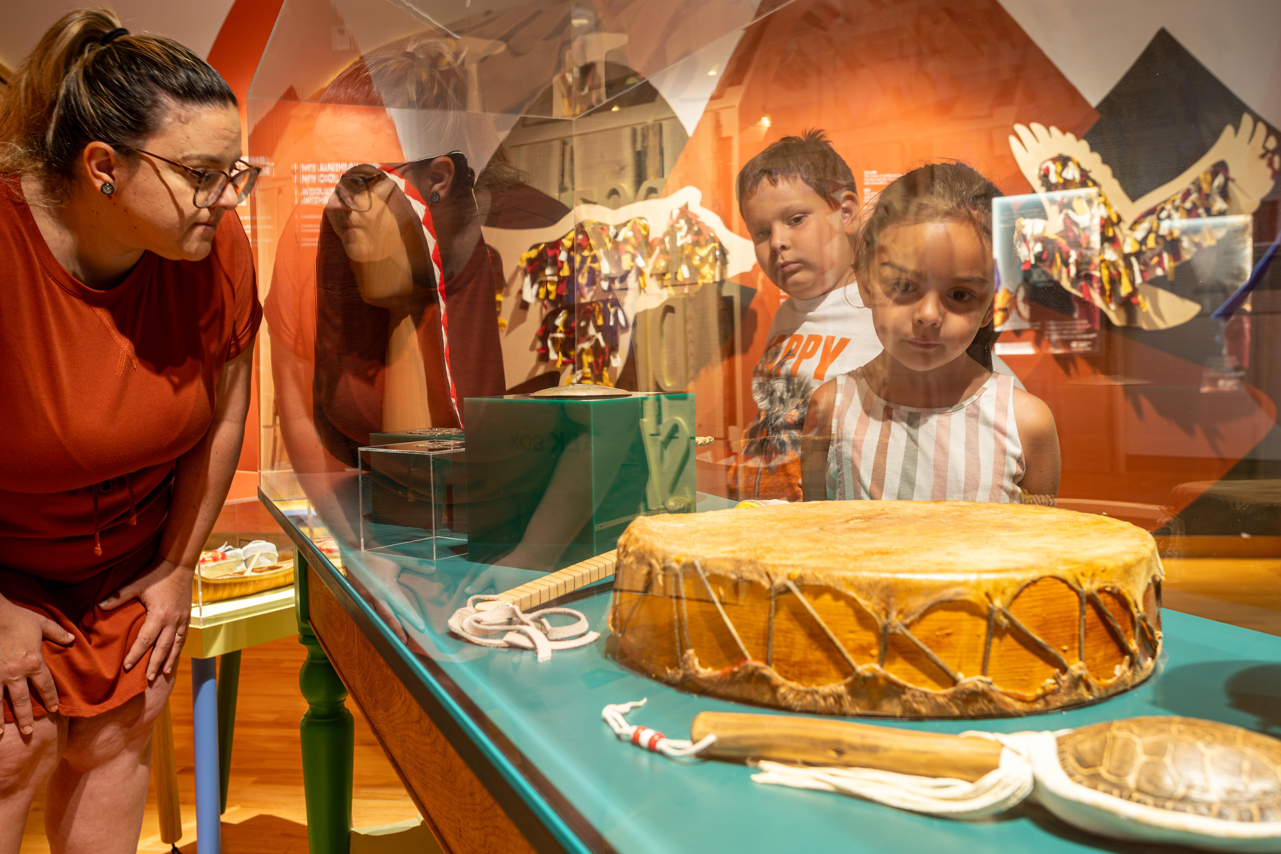
3. RECOMMANDATIONS OPÉRATIONNELLES
  6. Développer une stratégie de communication et de sensibilisation continue
Objectif : Lutter contre les préjugés structurels.
Modalités : Le RIF-SK, en collaboration avec ses membres, pourrait :
Mettre en valeur des récits positifs d’interaction ;
Diffuser des capsules d’information sur les réalités autochtones ;
Promouvoir les réussites conjointes ;
Sensibiliser aux enjeux de pauvreté urbaine afin de déconstruire les stéréotypes.
Les perceptions négatives observées sont principalement liées à la méconnaissance et à l’exposition partielle à certaines réalités sociales.
Tourisme Autochtone Québec - Les musées autochtones : lieux de patrimoine vivant

Slide 18
4. ACTIVITES PROPOSÉES
  Cercles de dialogue interculturels
Description : Organisation de 4 cercles de dialogue par an réunissant :
Nouveaux arrivants francophones
Membres des communautés autochtones
Facilitateurs culturels ou aînés
  4. Ateliers culturels et artistiques collaboratifs
Description : Ateliers réunissant artistes autochtones et nouveaux arrivants autour de :
Musique
Arts visuels
Cuisine
Contes et traditions.
  2. Participation organisée à des événements culturels autochtones
Description : Organisation de délégations de nouveaux arrivants francophones participant:
Pow wow
Festivals métis (Batoche)
Événements culturels autochtones locaux.
  5. Visites éducatives immersives
Description : Organisation de visites éducatives pour nouveaux arrivants francophones :
Batoche National Historic Site
Musées autochtones
Communautés autochtones locales.
  3. Camp interculturel jeunesse (été)
Description : Camp de 3 jours réunissant :
Jeunes autochtones
Jeunes issus de familles immigrantes francophones.

Slide 19

Merci de votre attention!
institutcompass.org

